Slide 1
電影購票系統
第三組
9B117011 殷弘騰
9B117010 陳瑞源

Slide 2
電影購票系統-簡介
影城首頁
電影資訊
票價資訊
快速訂票
登入/註冊
會員資料
登出
管理員登入
管理者介面

Slide 3
電影購票系統-資料庫、資料表
cinema.db(資料庫)
admin(管理員資料表-存放管理員帳號密碼)
bookings(訂位資訊資料表-存放會員訂位資訊-供內部查詢)
buy(訂位資訊資料表-存放會員訂位資訊-僅供會員查詢)
movies(電影資訊資料表-存放電影名稱、簡介、分級)
seats(座位資料表-存放各場次座位)
showtimes(場次資料表-存放各場次資訊)
uesrs(會員資料表-存放會員帳號密碼)

Slide 4
電影購票系統
影城首頁
電影資訊
票價資訊
快速訂票
登入/註冊
會員資料
登出
管理員登入
管理者介面

Slide 5
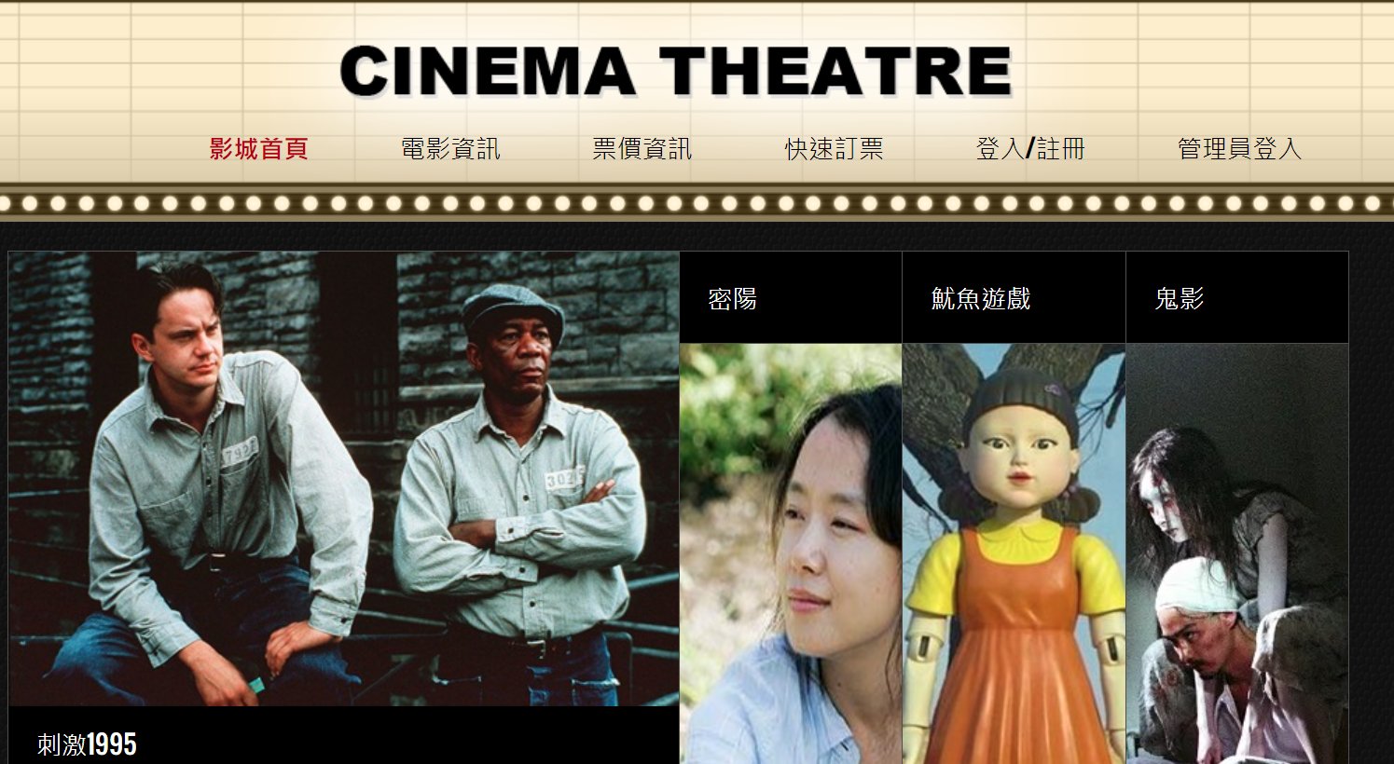
影城首頁

Slide 6
影城首頁

Slide 7
影城首頁

Slide 8
電影購票系統
影城首頁
電影資訊
票價資訊
快速訂票
登入/註冊
會員資料
登出
管理員登入
管理者介面

Slide 9
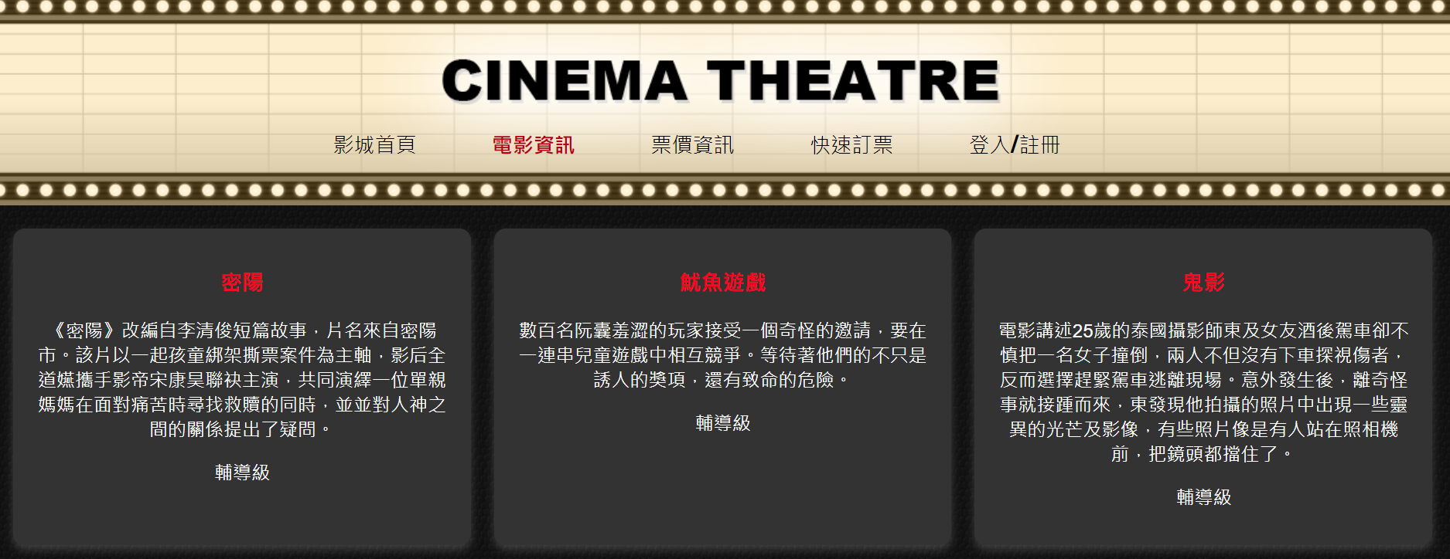
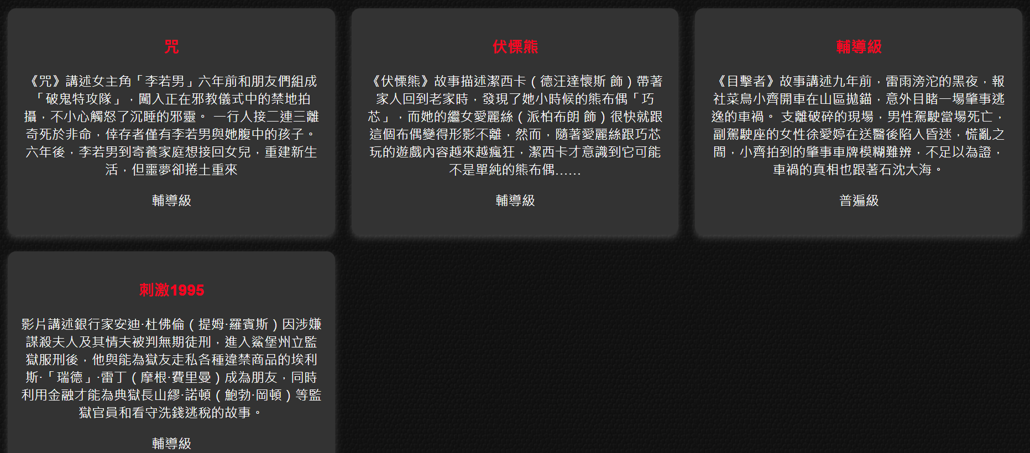
電影資訊

Slide 10
電影資訊

Slide 11
電影資訊

Slide 12
電影資訊

Slide 13
電影購票系統
影城首頁
電影資訊
票價資訊
快速訂票
登入/註冊
會員資料
登出
管理員登入
管理者介面

Slide 14
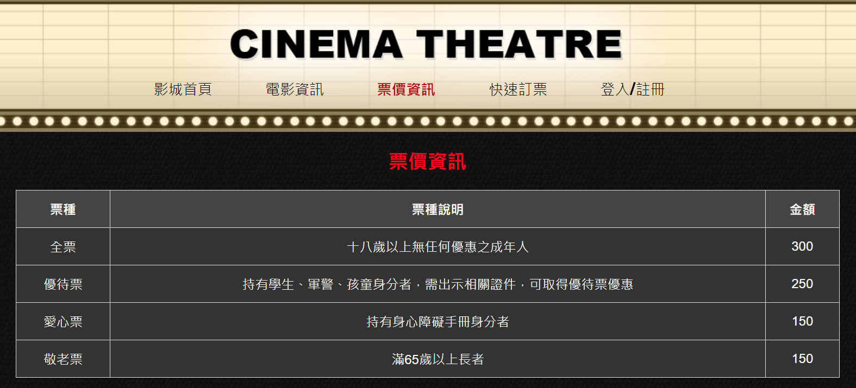
票價資訊

Slide 15
電影購票系統-簡介
影城首頁
電影資訊
票價資訊
快速訂票
登入/註冊
會員資料
登出
管理員登入
管理者介面

Slide 16
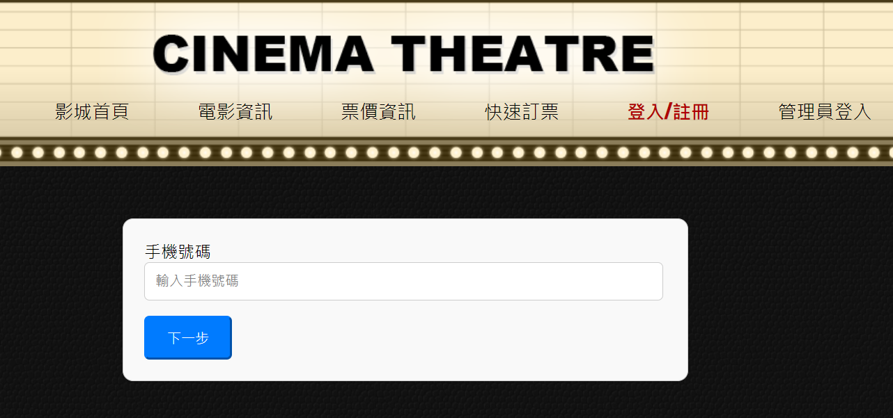
登入/註冊

Slide 17
登入/註冊

Slide 18
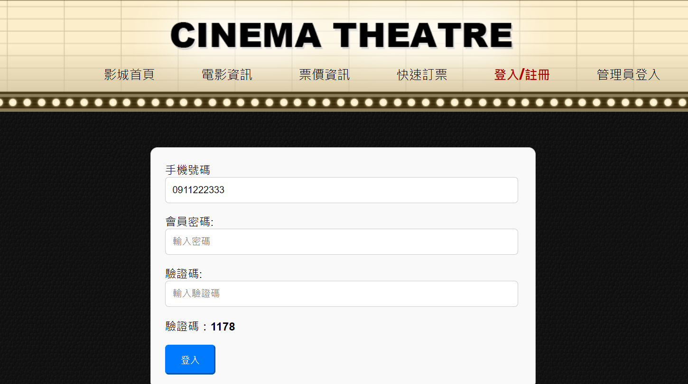
登入/註冊

Slide 19
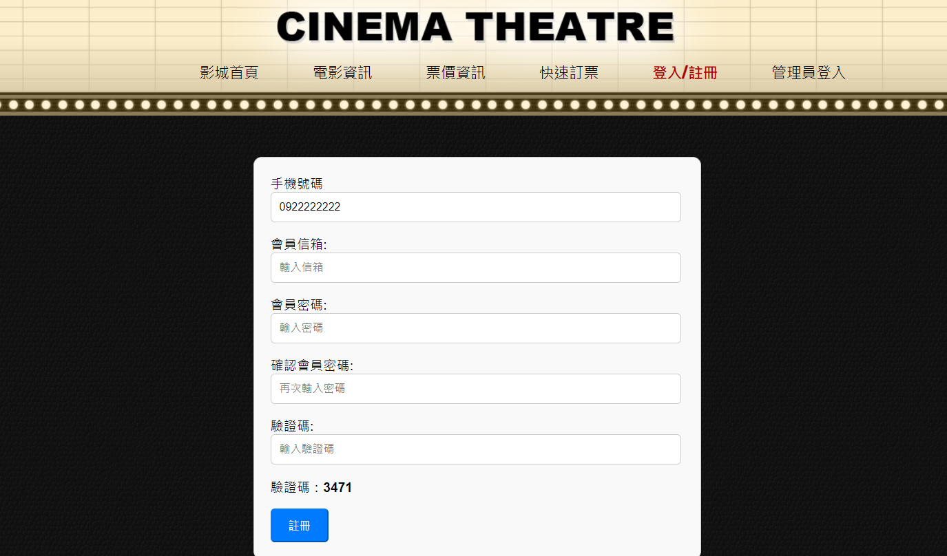
登入/註冊

Slide 20
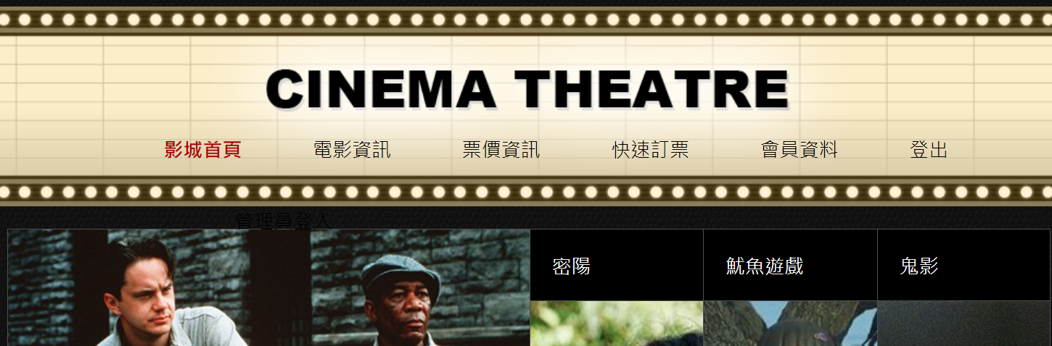
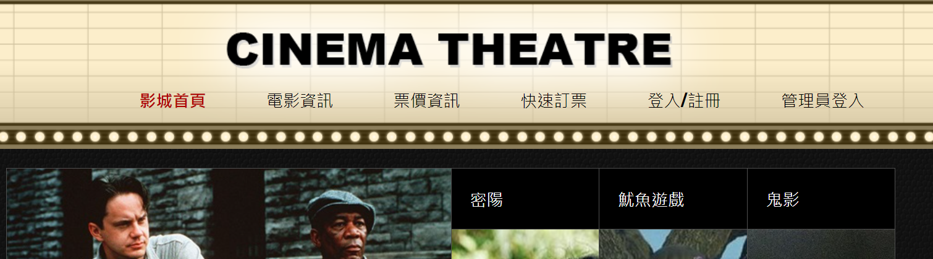
登入/註冊

Slide 21
登入/註冊

Slide 22
電影購票系統-簡介
影城首頁
電影資訊
票價資訊
快速訂票
登入/註冊
會員資料
登出
管理員登入
管理者介面

Slide 23
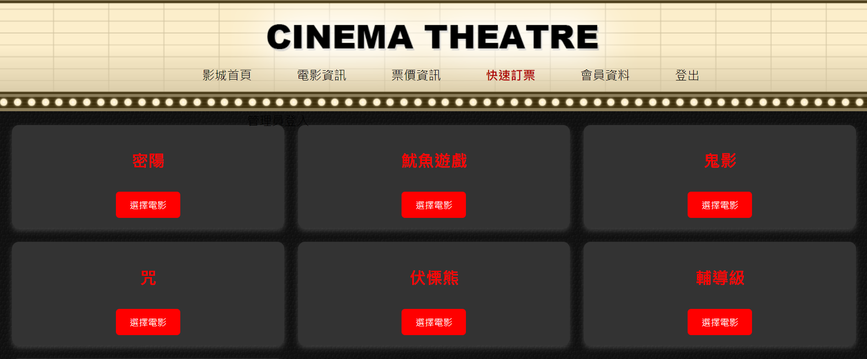
快速訂票

Slide 24
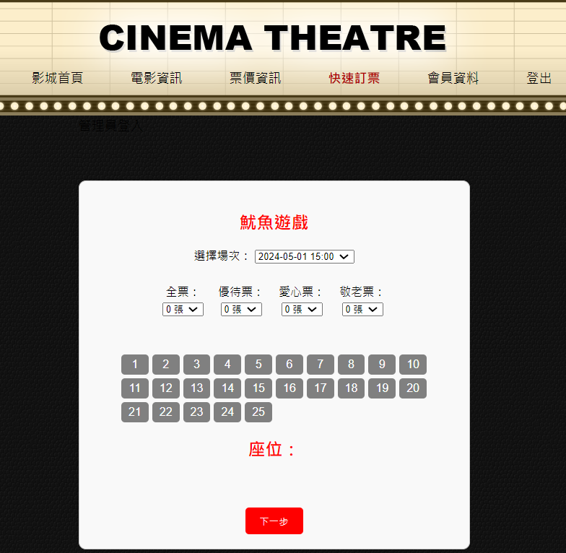
快速訂票

Slide 25
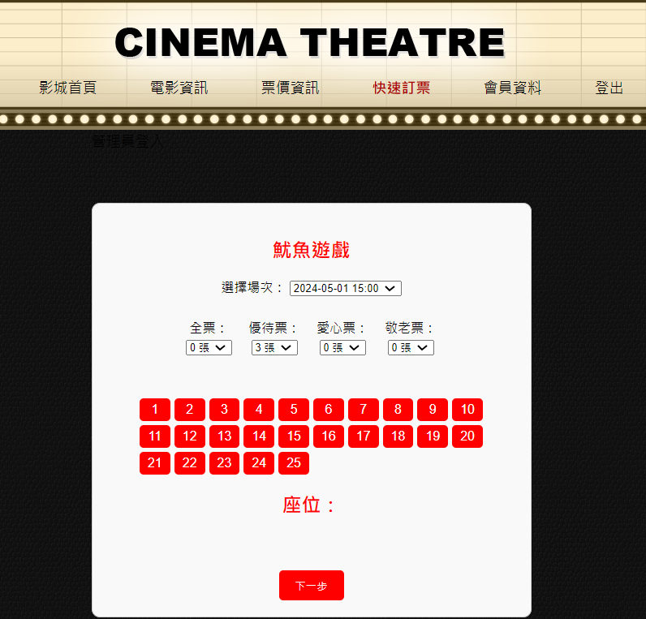
快速訂票

Slide 26
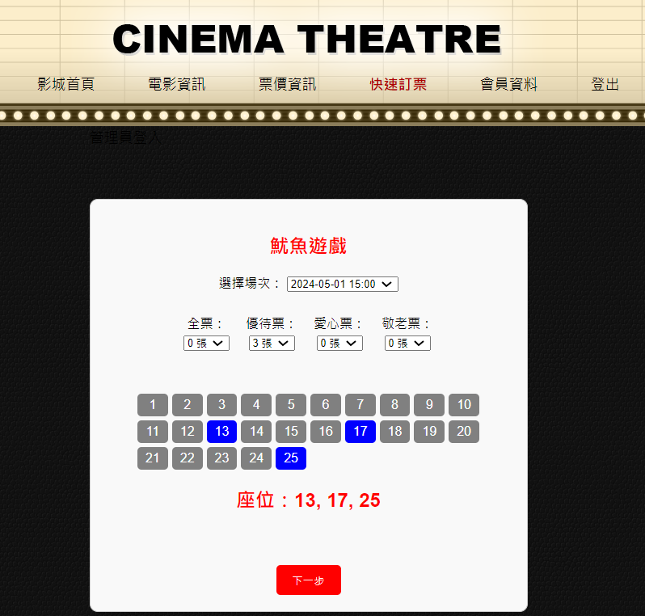
快速訂票

Slide 27
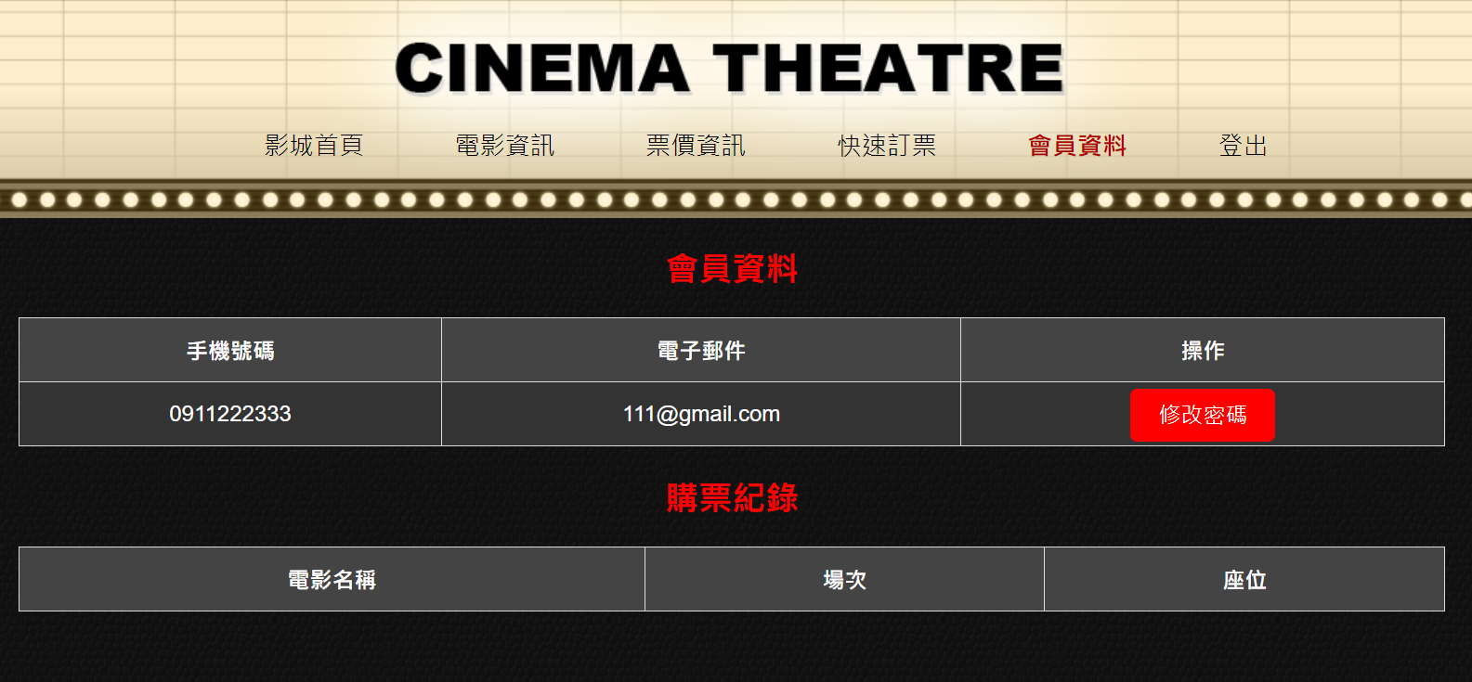
快速訂票

Slide 28
電影購票系統-簡介
影城首頁
電影資訊
票價資訊
快速訂票
登入/註冊
會員資料
登出
管理員登入
管理者介面

Slide 29
會員資料

Slide 30
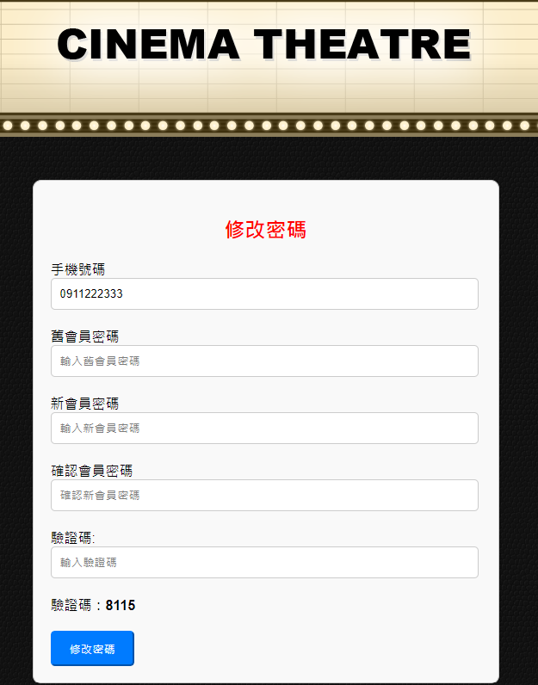
會員資料

Slide 31
電影購票系統-簡介
影城首頁
電影資訊
票價資訊
快速訂票
登入/註冊
會員資料
登出
管理員登入
管理者介面

Slide 32
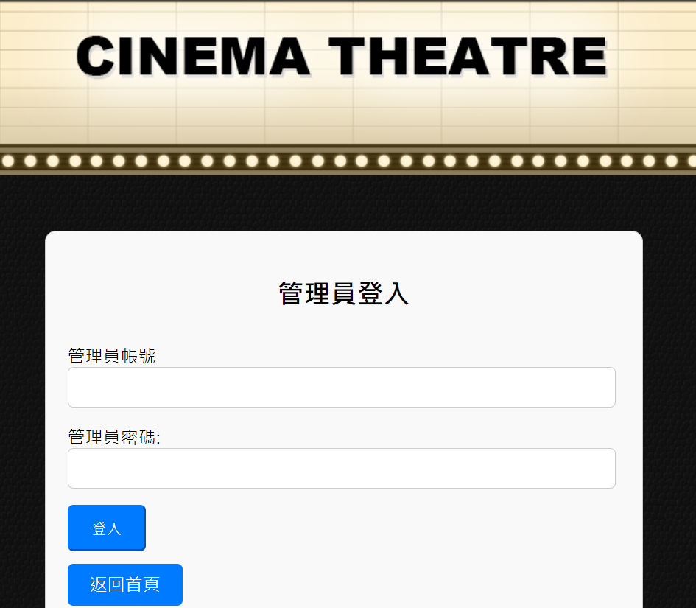
管理者登入

Slide 33
電影購票系統-簡介
影城首頁
電影資訊
票價資訊
快速訂票
登入/註冊
會員資料
登出
管理員登入
管理者介面

Slide 34
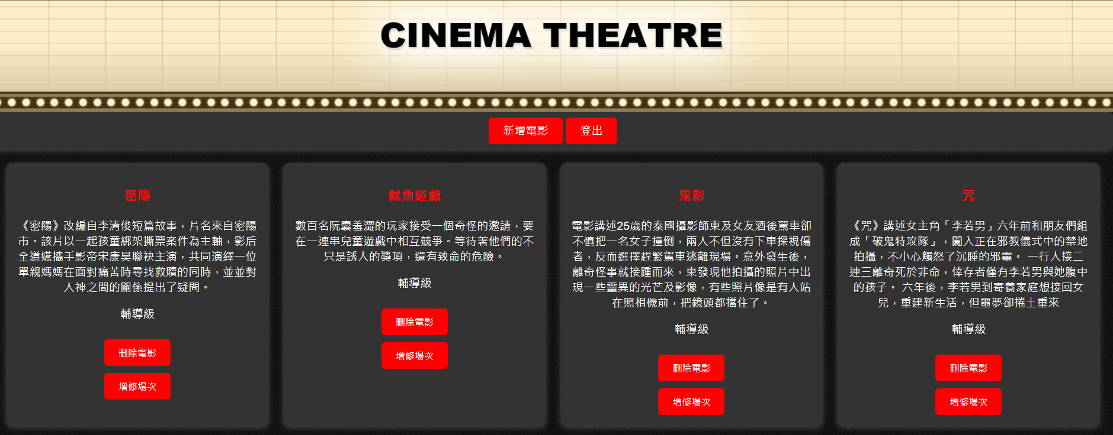
管理者介面

Slide 35
管理者介面

Slide 36
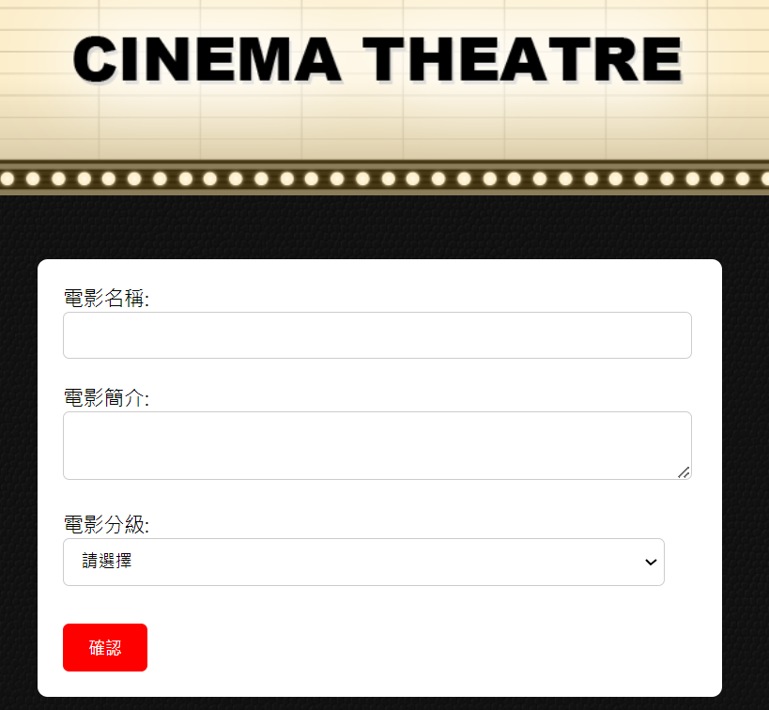
管理者介面

Slide 37
管理者介面

Slide 38
管理者介面

Slide 39
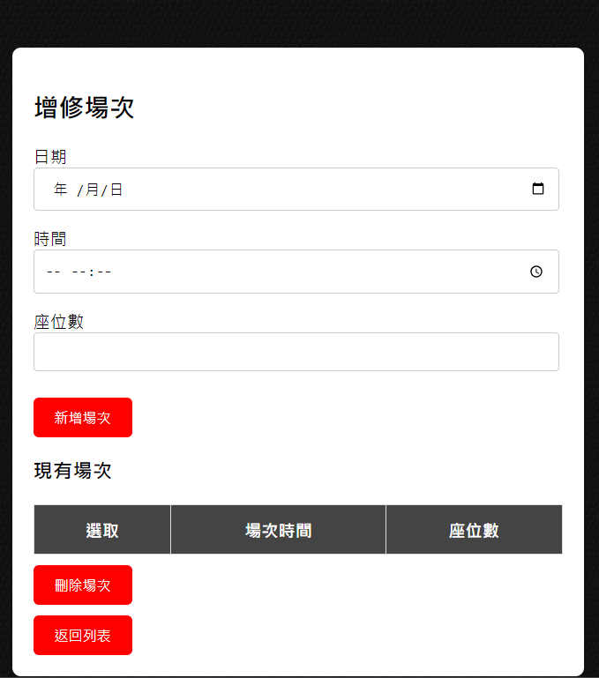
管理者介面

Slide 40
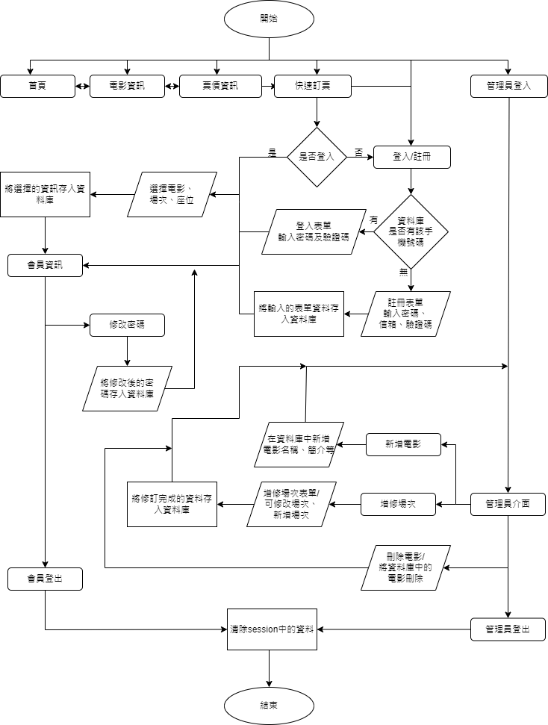
電影購票系統-流程圖

Slide 41
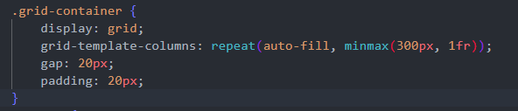
電影購票系統-問題處理
在電影資訊部分原本使用表格方式呈現，後來參考了其他影城網頁，發現可能使用卡牌方式應該比較方便閱讀，所以在CSS部分使用了.grid-container。
https://www.w3schools.com/css/css_grid_container.asp

Slide 42
電影購票系統-問題處理
登入及註冊頁面所產生的驗證碼，是以亂數方式產生，比較可以接近一般的登入驗證效果。在驗證碼與會員所輸入的驗證碼做比較時，使用了session將產生的驗證碼存入，輸入的驗證碼與session的驗證碼不符時則代表是錯誤的驗證碼。
在每次輸入錯誤時會重載一次網頁，這時會在重新產生一個新的驗證碼並且存入session，以免頁面上所顯示的驗證碼與session上的不同。
https://ithelp.ithome.com.tw/articles/10318320?sc=rss.iron

Slide 43
電影購票系統-問題處理
在選擇場次及座位時，為了要有效模仿一般的訂位方式，所以採用動態的選座位樣式，有較高的互動性。當未選擇票數時則位置不可選取，當選擇票數時則依照選擇的票數做選取，採用了javascript來製作。
讀取時會抓取資料庫的座位資料，倘該場次該位置已被訂位，則無法在被選取，一免一位二售的問題。
https://blog.csdn.net/qq_43248263/article/details/121558331
https://hackmd.io/@chrislinlin/chooseSeats_cinema
chatgpt、copilot

Slide 44
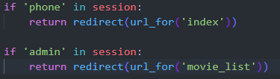
電影購票系統-問題處理
有設計會員帳戶與管理員帳戶是個別獨立的，會員帳戶無法進入到管理員介面，如果登入時在網址頁輸入網址則會自動導向首頁。管理員帳戶則是登入後如果在網址列輸入會員登入的網址，則會導向管理員介面。
使用session儲存登入的帳號，在路由一開始的地方先針對seesion做讀取，如果是手機號碼則是導向首頁，管理員帳號則是導向管理者介面。

